Slide 1
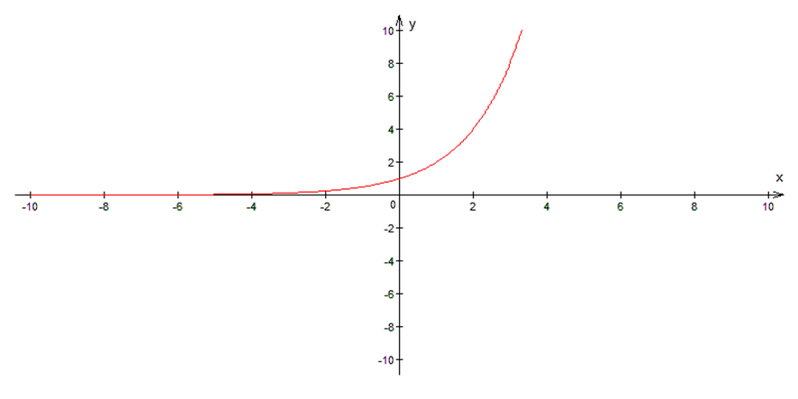

Cálculo para Computação
Aula3
LIMITES DE FUNÇÕES
LIMITE DE UMA FUNÇÃO EXPONENCIAL
Observemos os gráficos da função exponencia f(x) = a^{x}
Há duas situações onde analisaremos os limites dessa função:
1ªsituação: a>1
Note que:
$\lim_{x→+∞}{a^{x}= +∞}$
$\lim_{x→ −∞}{a^{x}=0}$

Slide 2
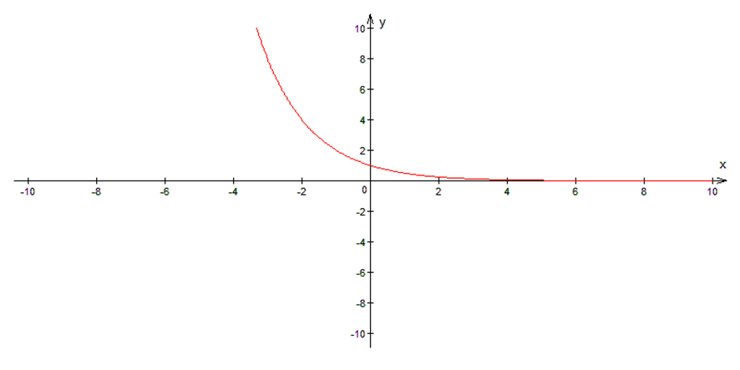

Cálculo para Computação
Aula3
LIMITES DE FUNÇÕES
2ªsituação: 0 < a < 1
$\lim_{x→+∞}{a^{x}=0}$
$\lim_{x→ −∞}{a^{x}=+∞}$

Slide 3

Cálculo para Computação
Aula3
LIMITES DE FUNÇÕES
Exemplos:
I) $\lim_{x→+∞}{2^{x}=}$
Note que 2>1 e x tende a +$∞$, logo aplicaremos a 1ª situação:
$\lim_{x→+∞}{2^{x}=}$ $+∞$
II) $\lim_{x→−∞}{(\frac{1}{3})}^{x}{=}$
Note que $0<\frac{1}{3}<1$ e x tende a $−∞$, logo aplicaremos a 2ª situação:
$\lim_{x→−∞}{(\frac{1}{3})}^{x}{=}+∞$

Slide 4
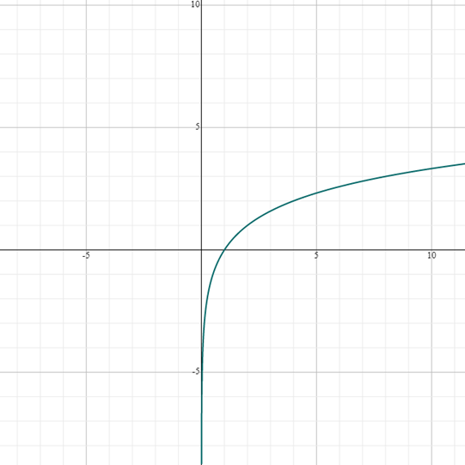

Cálculo para Computação
Aula3
LIMITES DE FUNÇÕES
LIMITE DE UMA FUNÇÃO LOGARÍTMICA
De modo análogo, na função logarítmica ${f\left(x\right)=log}_{a}{x}$, há duas situações que se há de levar em consideração para o cálculo do limite.
1ª situação: a > 1
Note que:
$\lim_{x→+∞}{\log_{a}{x}=+∞ }$
$\lim_{x→ 0_{+}}{\log_{a}{x}=−∞}$

Slide 5
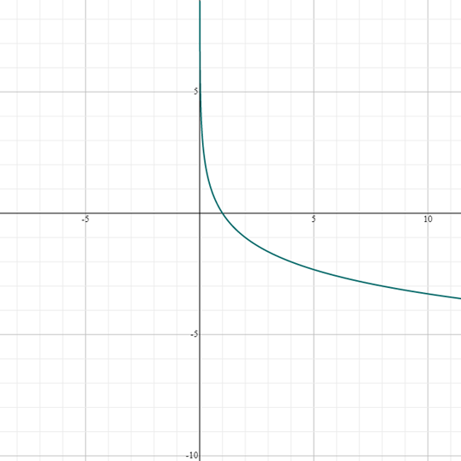

Cálculo para Computação
Aula3
LIMITES DE FUNÇÕES
2ª situação: 0 < a < 1
Note que:
$\lim_{x→+∞}{\log_{a}{x}=−∞ }$
$\lim_{x→ 0_{+}}{\log_{a}{x}=+∞}$

Slide 6

Cálculo para Computação
Aula3
LIMITES DE FUNÇÕES
Exemplos:
I) $\lim_{x→+∞}{\log_{3}{x}}=$
Note que 3>1 e x tende a $+∞$, logo utilizaremos a 1ªsituação
$$\lim_{x→+∞}{\log_{3}{x}}=+∞$$
II) $\lim_{x→0_{+}}{\log_{\frac{1}{2}}{x}}=$
Note que $0<\frac{1}{2}<1$ e x tende a zero pela direita, logo utilizaremos a 2ª situação:
$$\lim_{x→0_{+}}{\log_{\frac{1}{2}}{x}}=+∞$$

Slide 7
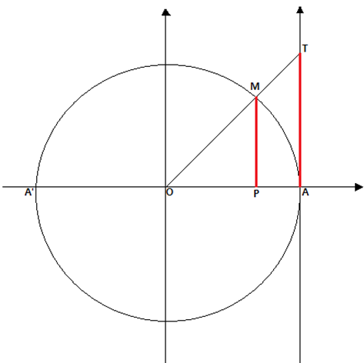

Cálculo para Computação
Aula3
LIMITES DE FUNÇÕES
LIMITE DA FUNÇÃO $f\left(x\right)=\frac{senx}{x}$, QUANDO x$→0$
Observe que o numerador e o denominador da fração $\frac{senx}{x}$ se reduzem a zero quando x tende a zero.
Para calcularmos o limite desta função, quando x tende a zero, consideremos a figura ao lado.
A medida do arco AM é x, igual à medida do ângulo AÔM em radianos.
Então, sen x = med$\left(\overline{MP}\right)$ e tg x = med$\left(\overline{TA}\right)$
Vale a seguinte relação:
sen x < x < tg x
Dividindo a desigualdade por sen x, temos:
$$\frac{senx}{senx}<\frac{x}{senx}<\frac{\frac{senx}{cosx}}{senx}⇒1<\frac{x}{senx}<\frac{1}{cos}$$
Invertendo os termos da desigualdade:
$$1<\frac{senx}{x}<\cos{x}$$

Slide 8
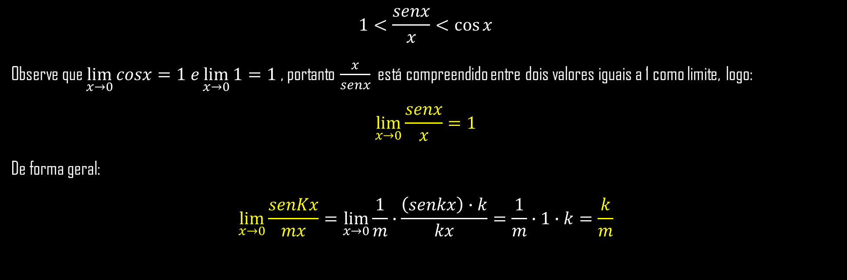
Cálculo para Computação
Aula3
LIMITES DE FUNÇÕES
$$1<\frac{senx}{x}<\cos{x}$$
Observe que $\lim_{x→0}{cosx=1 e\lim_{x→0}{1=1} }$, portanto $\frac{x}{senx}$ está compreendido entre dois valores iguais a 1 como limite, logo:
$$\lim_{x→0}{\frac{senx}{x}}=1$$
De forma geral:
$$\lim_{x→0}{\frac{senKx}{mx}}=\lim_{x→0}{\frac{1}{m}}∙\frac{\left(senkx\right)∙k}{kx}=\frac{1}{m}∙1∙k=\frac{k}{m}$$

Slide 9

Cálculo para Computação
Aula3
LIMITES DE FUNÇÕES
Exemplos:
$$\lim_{x→0}{\frac{senKx}{mx}}=\frac{k}{m}$$
I) $\lim_{x→0}{\frac{sen5x}{5x}}$
Note que k=5 e m=5, logo:
$$\lim_{x→0}{\frac{sen5x}{5x}}=\frac{5}{5}=1$$
II) $\lim_{x→0}{\frac{sen5x}{7x}}$
Note que k=5 e m=7, logo
$$\lim_{x→0}{\frac{sen5x}{7x}}=\frac{5}{7}$$

Slide 10
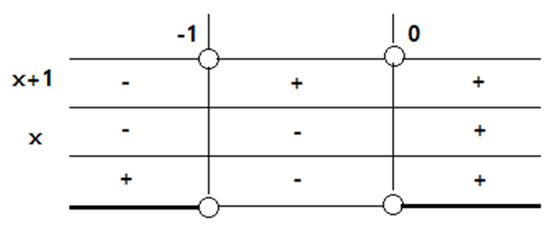


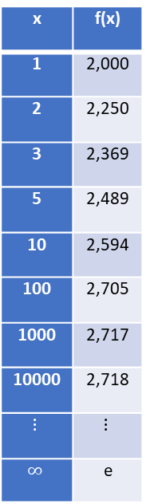
Cálculo para Computação
Aula3
LIMITES DE FUNÇÕES
LIMITE DA FUNÇÃO $f\left(x\right)= {(1+\frac{1}{x})}^{x}$, QUANDO x $→+∞$ OU x$→−∞$
Seja a função $f\left(x\right)= {(1+\frac{1}{x})}^{x}$, definida num domínio D.
O domínio D é determinado pelos valores de x que satisfazem a relação $1+\frac{1}{x}$ >0, portanto, $1+\frac{1}{x}$ $>$ 0 $⇒\frac{x+1}{x}>0$
$$f\left(x\right)=x+1$$
$$0=x+1$$
$$x=−1$$
x | f(x)
1 | 2,000
2 | 2,250
3 | 2,369
5 | 2,489
10 | 2,594
100 | 2,705
1000 | 2,717
10000 | 2,718
$$⋮$$ | $$⋮$$
$$∞$$ | e
$$g\left(x\right)=x$$
0$=x$

Slide 11
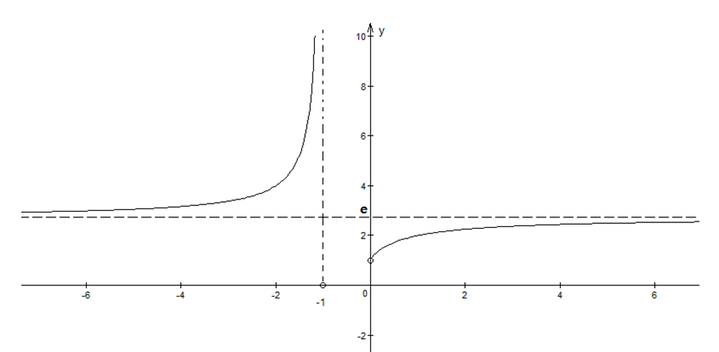

Cálculo para Computação
Aula3
LIMITES DE FUNÇÕES
Para os valores de x correspondem valores de f(x) que vão se aproximando do número irracional “e”.
O valor de “e” com oito casas decimais é 2,71828182...
Observe o gráfico de f(x) ao lado:
A partir do gráfico, concluímos que:
$$\lim_{x→+∞}{{(1+\frac{1}{x})}^{x}}=\lim_{x→−∞}{{(1+\frac{1}{x})}^{x}}=e$$

Slide 12

Cálculo para Computação
Aula3
LIMITES DE FUNÇÕES
Exemplos:
I) $\lim_{x→+∞}{{\left(1+\frac{1}{x}\right)}^{4x}}=\lim_{x→+∞}{[({{1+\frac{1}{x})}^{x}]}^{4}=e^{4}}$
II)$\lim_{x→−∞}{{\left(1+\frac{1}{5x}\right)}^{x}}$
Fazendo 5x = t, vem x = $\frac{t}{5}$
Se x $→−∞⇒t→−∞$
$$\lim_{x→−∞}{{\left(1+\frac{1}{5x}\right)}^{x}}= \lim_{t→−∞}{{\left(1+\frac{1}{t}\right)}^{\frac{t}{5}}}= \lim_{t→−∞}{[({{1+\frac{1}{t})}^{t}]}^{\frac{1}{5}}=e^{\frac{1}{5}}= \sqrt[5]{e}}$$
III) $\lim_{x→−∞}{{\left(1−\frac{1}{x}\right)}^{x}= }\lim_{x→−∞}{[({{1+\frac{1}{−x})}^{−x}]}^{−1}}$
Fazendo -x = t, vem $x→−∞⇒t→+∞$
$$\lim_{x→−∞}{[({{1+\frac{1}{t})}^{t}]}^{−1}= e^{−1}= \frac{1}{e}}$$

Slide 13

Cálculo para Computação
Aula3
LIMITES DE FUNÇÕES
III) $\lim_{x→−∞}{{\left(1−\frac{1}{x}\right)}^{x}= }\lim_{x→−∞}{[({{1+\frac{1}{−x})}^{−x}]}^{−1}}$
Fazendo -x = t, vem $x→−∞⇒t→+∞$
$$\lim_{x→−∞}{[({{1+\frac{1}{t})}^{t}]}^{−1}= e^{−1}= \frac{1}{e}}$$

Slide 14

Cálculo para Computação
Aula3
LIMITES DE FUNÇÕES
1) Determine:
$$\lim_{x→0}{\frac{1−cosx}{x^{2}}}$$
Resolução
Como $\lim_{x→0}{x^{2}=0 }$e $\lim_{x→0}{(1−cosx)=0 }$, não podemos aplicar diretamente nenhum dos teoremas vistos anteriormente; porém:
$$\lim_{x→0}{\frac{1−cosx}{x^{2}}= }\lim_{x→0}{\frac{1−cosx}{x^{2}}}∙\frac{1+cosx}{1+cosx}=$$
$$=\lim_{x→0}{\frac{1−\cos^{2}x}{x^{2}\left(1+cosx\right)}}= \lim_{x→0}{\frac{{sen}^{2}x}{x^{2}}}∙\frac{1}{1+cosx}$$
$$=\lim_{x→0}({{\frac{senx}{x})}^{2}∙}\frac{1}{1+cosx}= 1^{2}∙\frac{1}{2}=\frac{1}{2}$$

Slide 15
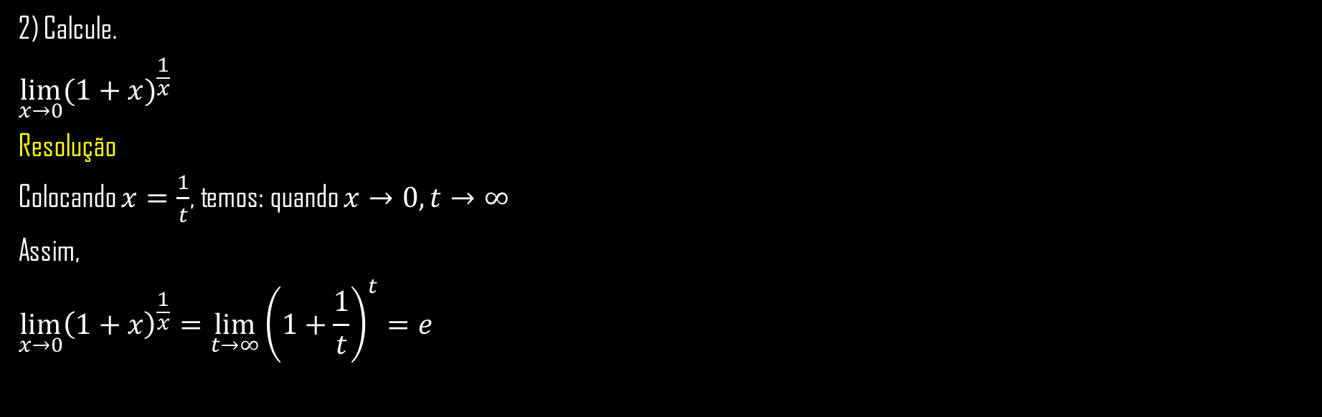
Cálculo para Computação
Aula3
LIMITES DE FUNÇÕES
2) Calcule.
$$\lim_{x→0}{{(1+x)}^{\frac{1}{x}}}$$
Resolução
Colocando $x=\frac{1}{t}$, temos: quando $x→0, t→∞$
Assim,
$$\lim_{x→0}{{\left(1+x\right)}^{\frac{1}{x}}}=\lim_{t→∞}{{\left(1+\frac{1}{t}\right)}^{t}}=e$$

Slide 16

Cálculo para Computação
Aula3
LIMITES DE FUNÇÕES
3) Determinar:
$$\lim_{n→∞}{{\left(1+\frac{2}{n}\right)}^{n}}$$
Colocando-se $\frac{2}{n}=\frac{1}{u}$ , temos: $n→∞;então u→∞$ e $n=2u$
Assim,
$$\lim_{n→∞}{{\left(1+\frac{2}{n}\right)}^{n}= }\lim_{n→∞}{{\left(1+\frac{1}{u}\right)}^{2u}=\lim_{x→∞}{[({{1+\frac{1}{u})}^{u}]}^{2}=e^{2}}}$$

